Slide 1


应用电化学
Hunan University of Science ＆ Technology
Applied Electrochemistry
湖南科技大学材料科学与工程学院
阳立
Tel: 18674372769
E-mail: 965762752@qq.com
(知行楼 A129)

Slide 2
基本教材
《应用电化学》肖友军,李立清等 化学工业出版社
主要参考书
1.《应用电化学》贾梦秋,杨文胜主编,高等教育出版社
2.《电极过程动力学导论》，查全性等著，科学出版社， 1976年~2004年（4版）
3. 《应用电化学》杨绮琴等编著，中山大学出版社
4.《电化学原理》李荻主编,北京航空航天大学出版社
5.《应用电化学》杨辉,卢文庆编,科学出版社
6 《电化学测试技术》刘永辉主编，北京航空航天大学出版社

Slide 3
课程内容
第1章 电化学理论基础
第2章 电化学工程基础
第3章 化学电源
第4章 金属表面精饰
第5章 无机物的电解制备
第6章 有机物电合成
第7章 环境保护电化学
第8章 电化学腐蚀与防护
应用电化学实验

Slide 4
第一章：电化学理论基础
1.1 电化学体系的基本结构单元及电化学基础知识复习
1.2 电化学过程热力学
1.3电化学动力学

Slide 5
1.1 电化学体系的基本结构单元
及电化学基础知识复习
1.1.0电化学科学的发展简史
1.1.1电化学研究对象与内容
1.1.2 电化学科学的应用
1.1.3原电池和电解池
1.1.4电化学反应与氧化还原反应的区别
1.1.5 电化学体系的基本结构单元
1.1.6电极电势的定义、意义与测定
1.1.7电极电势的Nernst方程

Slide 6
1.1.0 电化学的发展史
电化学就是从电学现象与化学现象的联系去寻找化学变化规律的学科
（1）电能与化学能相互转换的科学
（2）电子导体与离子导体形成的带电界面性质及其上所发生变化的科学
（3）控制离子导体、电子导体、半导体、量子半导体、介电体的本体及界面间荷电粒子存在和移动的科学

Slide 7
一、电化学热力学发展（1799~1905）
电化学诞生于18-19世纪。
1．在1791年，Galvani（伽划尼）从事青蛙生理功能的研究时，首先偶然构成了电化学电路。
2．1799年伏特（Volta）将锌片与铜片叠起来，中间用浸有硫酸的毛呢隔开，构成电堆。这是世界上出现的第一个化学能转化为电能的化学电源。
3．1800年英国的尼科尔逊和卡里斯尔采用伏打电池电解水获得成功，这是电解水的第一次尝试。使人们认识到可以将电用于化学研究。

Slide 8
4．1807年戴维用电解法析出金属钾和钠。
5.大量的生产实践和科学实验知识的积累推动了电化学理论工作的发展。1833年得到了法拉第定律。
6.随后电化学理论又获得了进一步的发展，1887年阿累尼乌斯提出了电离学说。

Slide 9
7．1889年Nernst建立了电极电势公式，提出了电极电势与电极反应各组分浓度间关系的Nernst公式。
8．十九世纪70年代Helmholtz首次提出了双电层的概念

Slide 10
二、电化学动力学发展（ 20世纪40年代）
电化学动力学： 研究电极反应速度及其影响因素
弗鲁姆金等 对析氢过程动力学（1905年Tafel测定了在各种金属上析氢的电化学反应速率，确定了氢过电势和电流密度的关系，从而提出了Tafel方程。Tafel方程是电化学动力学的第一定律）和双电层结构研究取得进展
格来亨 用滴汞电极研究两类导体界面

Slide 11
20世纪40年代前苏联科学家弗鲁姆金奠定了从化学动力学角度作了大量的工作，后来英美科学家等在这方面又作了奠基性工作，推动了电化学理论的发展，开始形成以研究电极反应速率及其影响因素为主要对象的电极过程动力学，并使之成为现代电化学的主体

Slide 12
三、理论和实验技术突破性进展（ 20世纪60年代）
理论方面：非稳态传质过程动力学
表面转化步骤
复杂电极过程
电子传递理论 R.A. Marcus（马库斯） 1992 诺贝尔化学奖（马库斯电子转移反应速度取决于电子给体与受体间的距离、反应自由能的变化以及反应物与周围溶剂重组能的大小）
实验技术方面：界面交流阻抗法
暂态测试方法
线性电位扫描法
旋转圆盘电极系统
电化学 in-situ测试技术

Slide 13
四、电化学理论新发展（20世纪80年代以后）
将量子力学引进电化学领域形成量子电化学。
与环境科学结合形成环境电化学。
与材料结合形成材料电化学。
与光结合形成光电化学
与半导体结合形成半导体电化学
与生物化学结合形成生物电化学

Slide 14
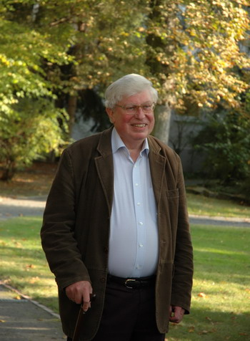
德国科学家（Gerhard Ertl）因对固体表面化学研究取得的杰出成就荣获2007年度诺贝尔化学奖。
10月10日，瑞典皇家科学院发布的颁奖声明称，埃特尔在表面化学方面进行了开创性的研究，这些研究对化学工业非常重要，同时也帮助人们理解各种不同的化学过程，比如铁是如何生锈的、燃料电池如何工作以及汽车催化剂如何发挥作用，甚至可以解释臭氧层为何遭受破坏等等。

Slide 15
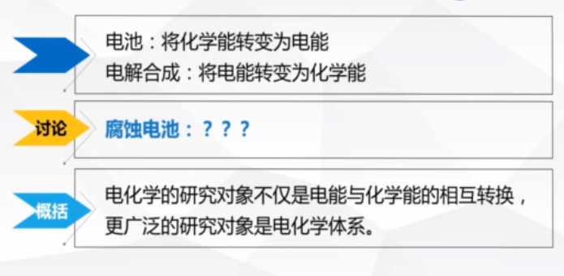
1.1.1 电化学科学的研究对象

Slide 16
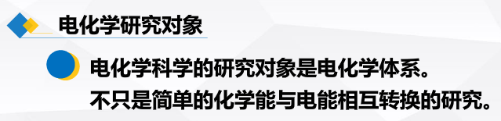
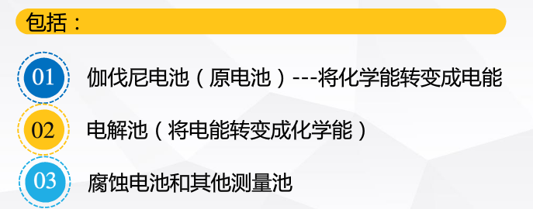

Slide 17

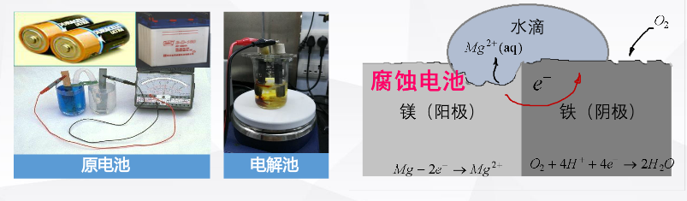

Slide 18

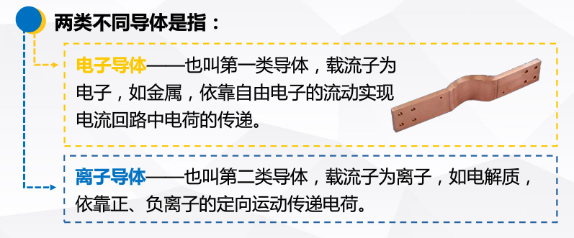

Slide 19
什么是载流子？
电流载体，称载流子。在物理学中，载流子指可以自由移动的带有电荷的物质微粒，如电子和离子。
如：
导体中的自由电子，
半导体中带负电的自由电子和带正电的自由空穴，
电解液中的正、负离子，
放电气体中的离子等。

Slide 20
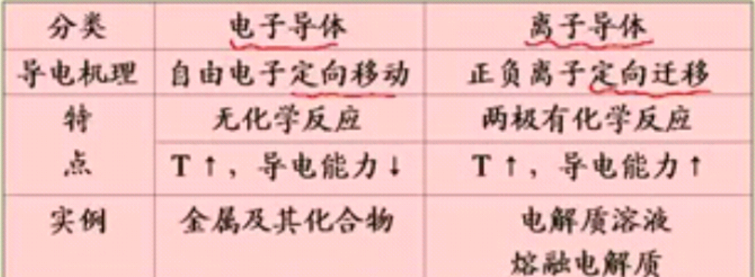
两类导体及特征 ：
第一类：电子导体（例：金属、石墨、金属氧化物等）
第二类：离子导体（例：电解质溶液、熔融盐等）

Slide 21
1.1.2 电化学科学的应用
金属的生产与精炼
电镀 防腐蚀措施、工艺 水的净化
原电池
二次电池
燃料电池
电化学工艺学
能量转换
神精电流传递
膜现象
电化学治疗仪
生物电化学
电分析化学

Slide 22
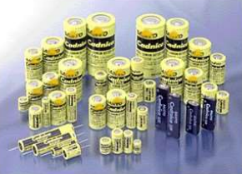

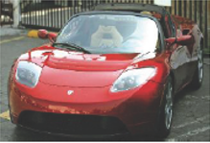
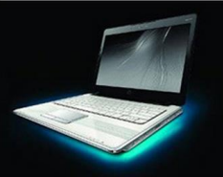
1.化学电源
锌-锰干电池
锂离子电池
燃料电池
等等

Slide 23
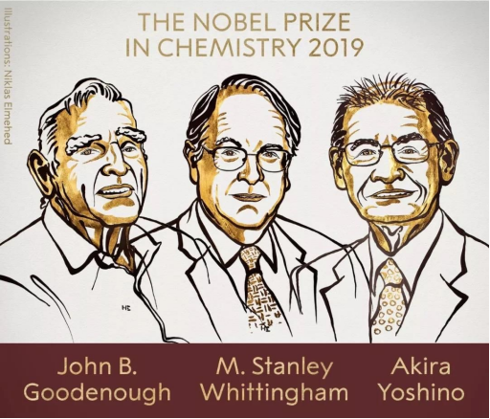
2019年诺贝尔化学奖在斯德哥尔摩瑞典皇家科学院揭晓。John Goodenough 教授、Stanley Whittingham 教授和 Akira Yoshino 博士因在锂电池创造方面的开创性贡献而获得诺贝尔化学奖。

Slide 24
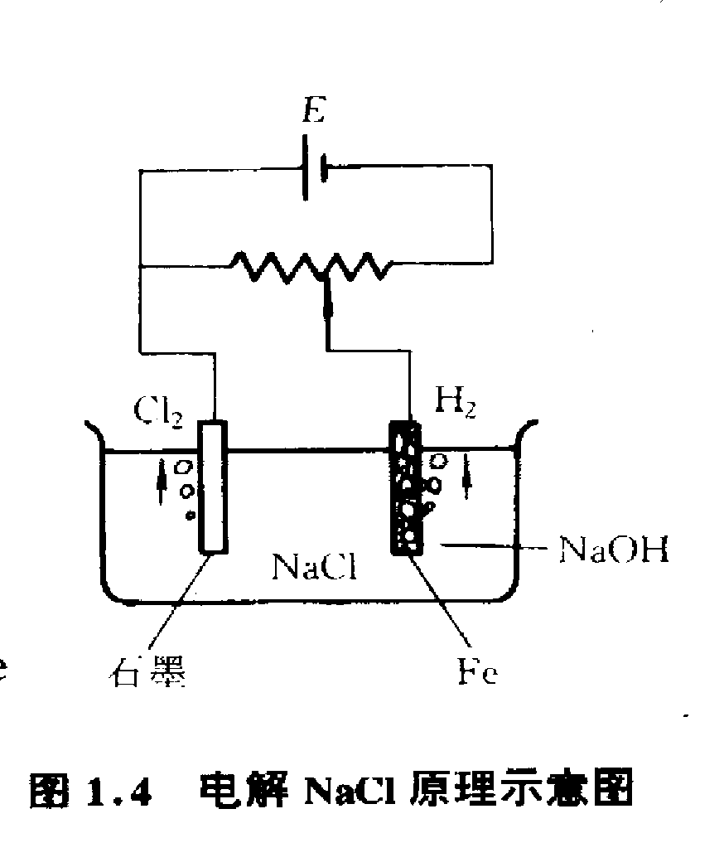
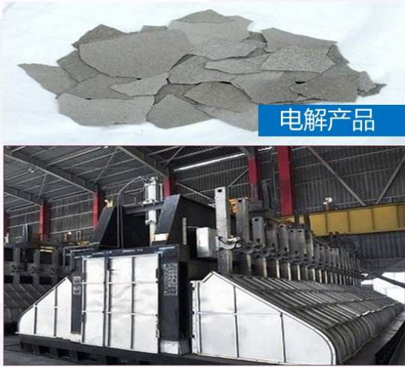
2.电解合成、电冶金、材料准备
氯碱工业：
电解食盐水制取
电解法制备金属

Slide 25
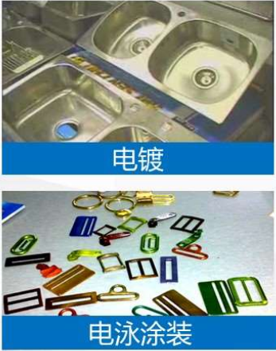
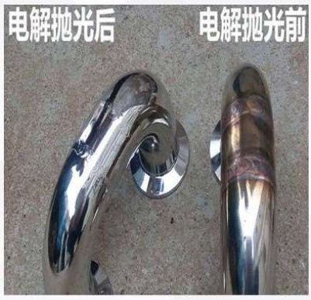
3.电镀、电泳涂装
4.电化学加工、电抛光

Slide 26
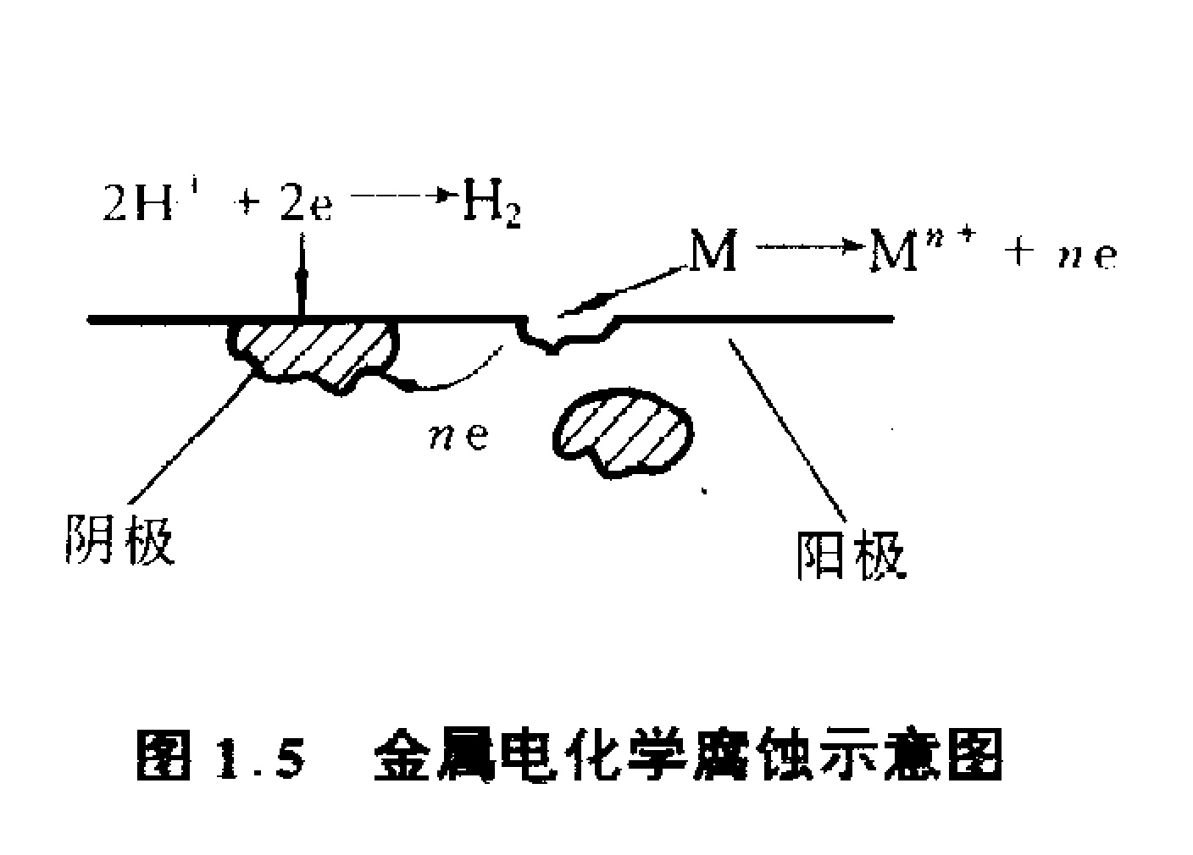
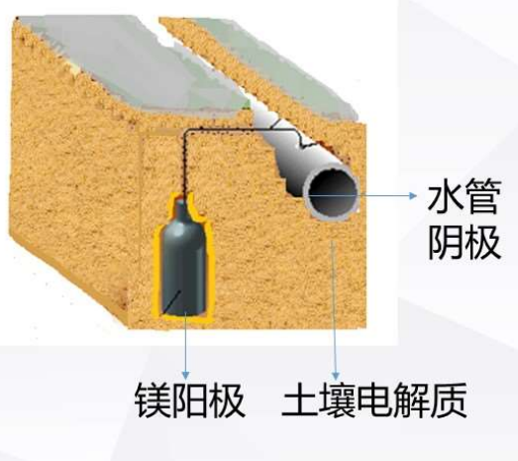
5.金属的腐蚀与防护
金属腐蚀与防护研究
海水腐蚀、大气腐蚀、土壤腐蚀

Slide 27
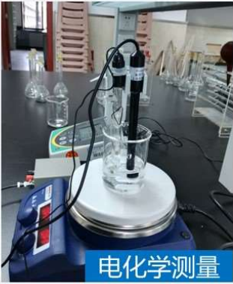
6.电分析
7.医学治疗与检测
8.科学研究：测定热力学数据、平衡常数等

Slide 28
由此可见，现代电化学是一门交叉学科，也是应用前景非常明显的学科。在过去的半个世纪中，电化学已为解决能源、材料、环境等的相关问题发挥了不可低估的作用，毫无疑问，在21世纪中该学科必将继续为解决人类面临的这些重大问题发挥更加显著的作用。

Slide 29
毕业学生
毕业生择业选择：
锂离子电池、钠离子电池、新能源汽车、电力储存、家用电器、移动电话、计算机、电子信息、石油化工、矿冶、造船、核能、航空航天、军事装备等等几乎涉及国民经济的所有工业部门从事研发、制造、检验、管理等工作
科研机构、高等院校从事科学研究、教学工作
相关行业政府机构／留学

Slide 30
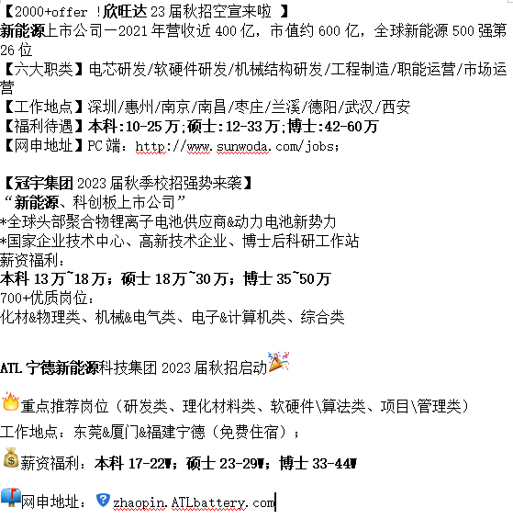

Slide 31
1.1.3 电解池和原电池
例:
25℃， 101.325 kPa下：
ΔG＝－327.2 kJmol⁻¹ < 0
正反应自发进行；
逆反应不可自发进行
但如将逆反应放入如图
所示装置内，通电后，逆反
应可进行。
极板/溶液：电子得失
溶液中： 离子定向迁移
利用电能以发生化学反应的装置成为电解池
电解池

Slide 32
例：氢与氧的反应
阳离子向___极运动；
阴离子向___极运动。
阴
阳
阳离子向___极运动；
阴离子向___极运动。
电解池：
阴
阳

Slide 33
无论是原电池还是电解池，有共同的特点，当外电路接通时：
在电极与溶液的界面上有电子得失的反应发生⎯⎯电极反应；
溶液内部有离子作定向迁移运动，均为阳离子向阴极运动；
阴离子向阳极运动。
两个电极反应之和为总的化学反应：
原电池⎯⎯电池反应； 电解池⎯⎯电解反应
电极反应: 电极上进行的得失电子的反应
阳极：发生氧化反应的电极
阴极：发生还原反应的电极
电池或电解反应：两个电极反应的总和

Slide 34
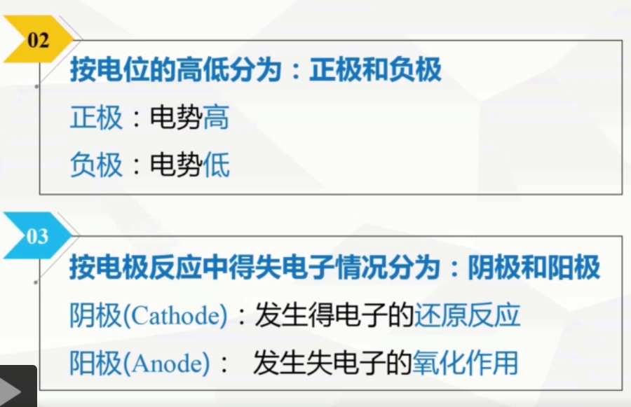

Slide 35
1.1.4 电化学反应与氧化还原反应的区别
本节内容
①氧化还原反应回顾
② 氧化数(值)
③ 氧化还原半反应
④ 氧化还原电对
⑤ 电化学反应(电极反应)

Slide 36

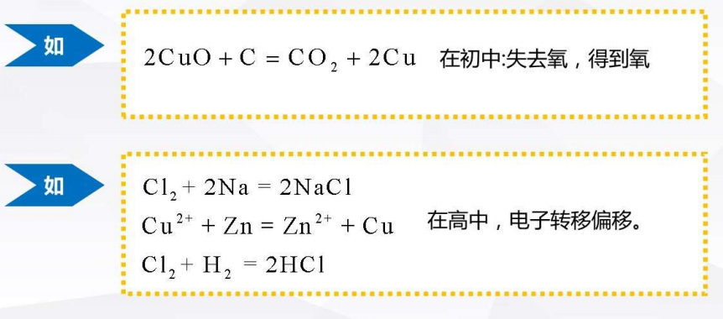

Slide 37

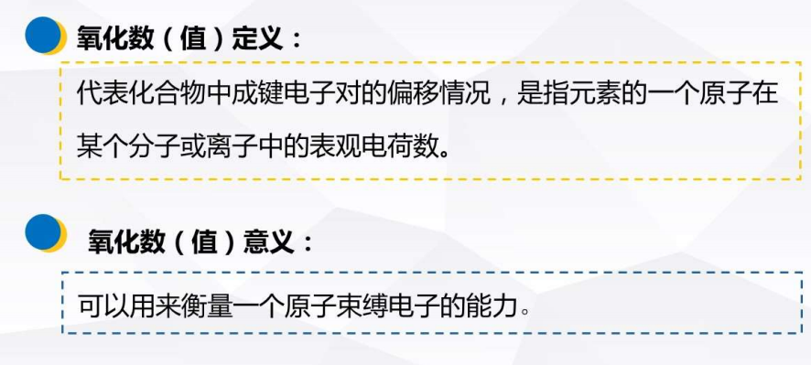

Slide 38
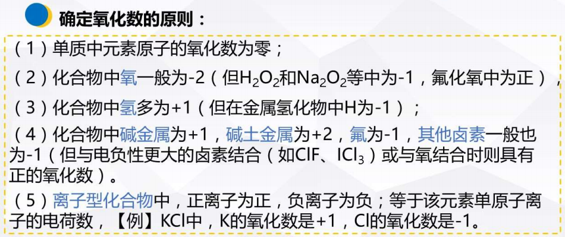

Slide 39
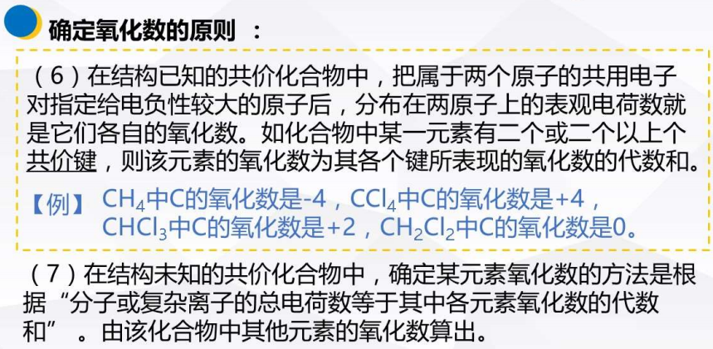

Slide 40
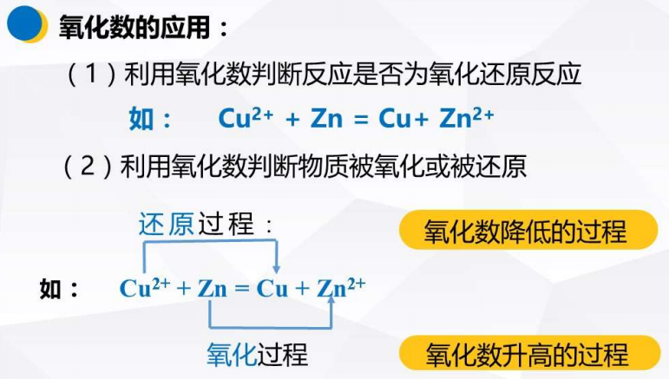

Slide 41

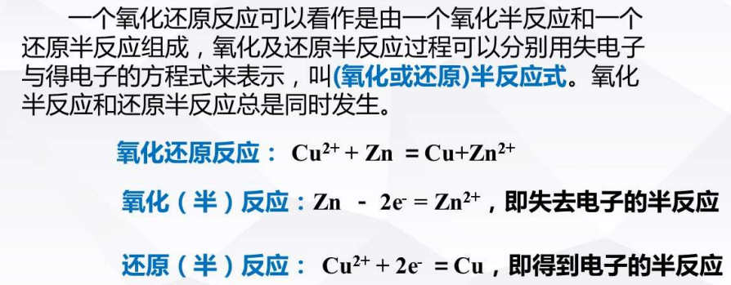


Slide 42
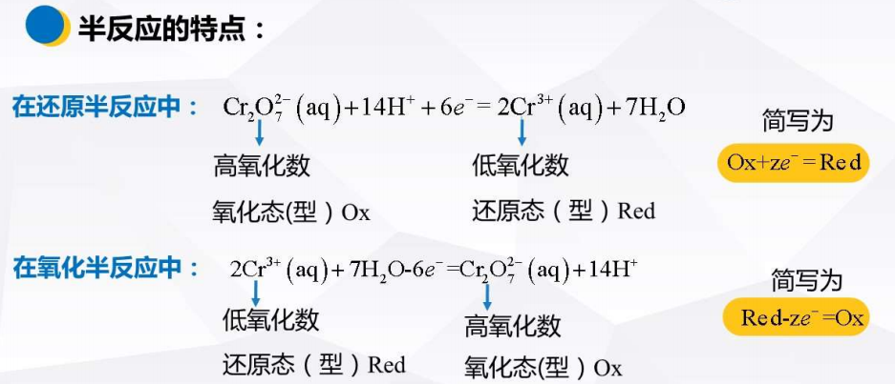

Slide 43

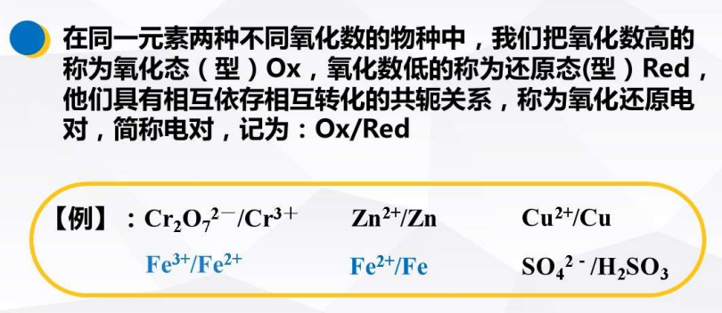

Slide 44

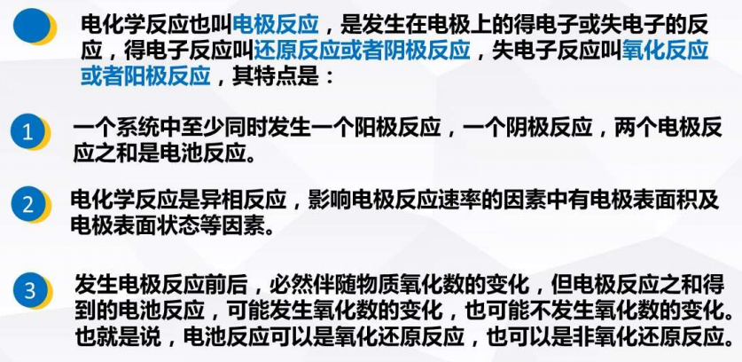

Slide 45

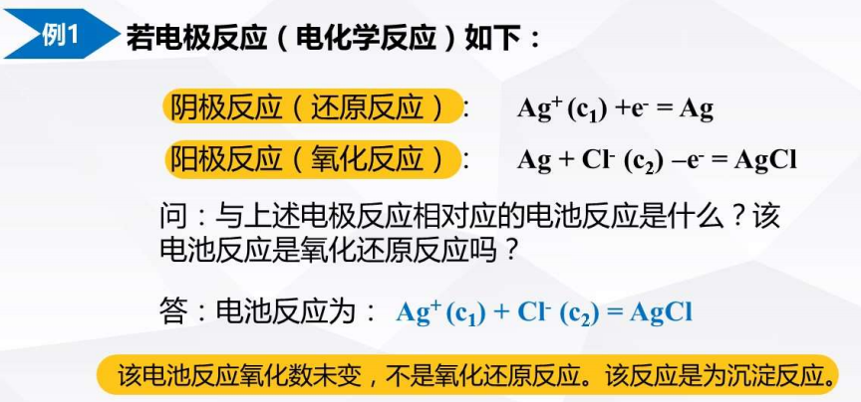

Slide 46
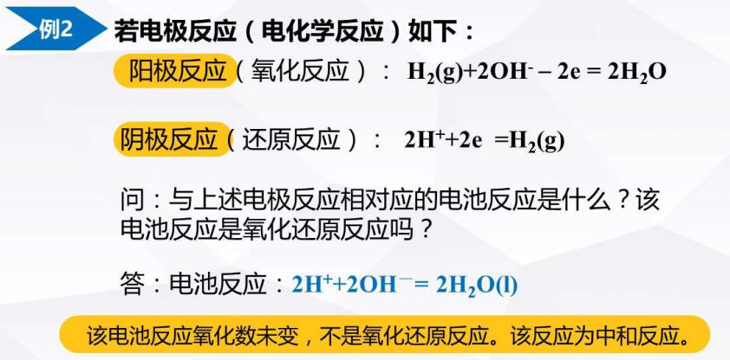

Slide 47
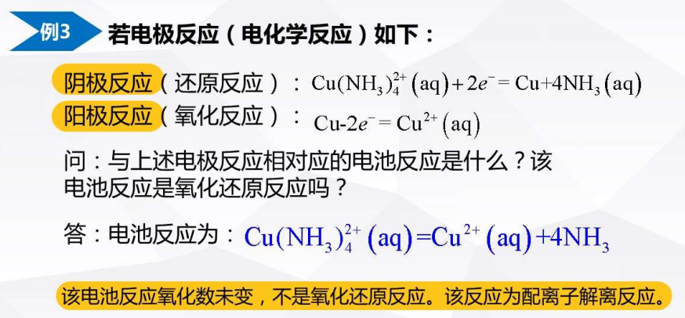

Slide 48

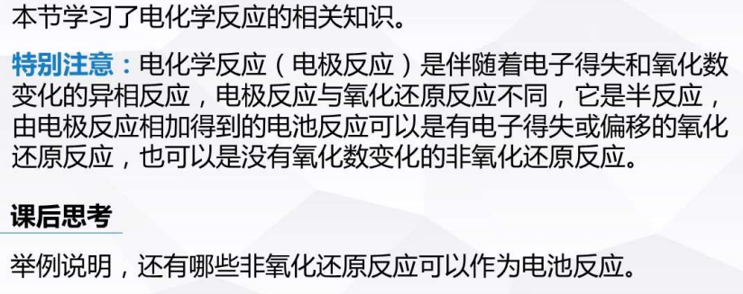

Slide 49
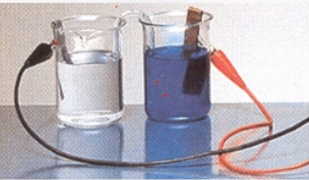
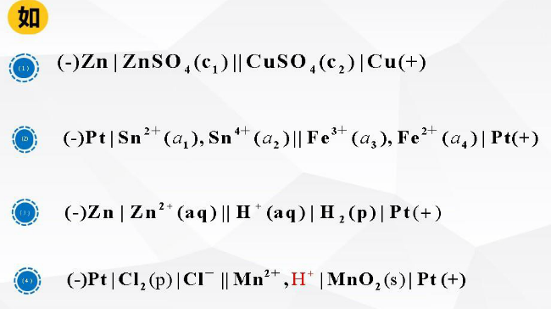
原电池符号书写规则

Slide 50
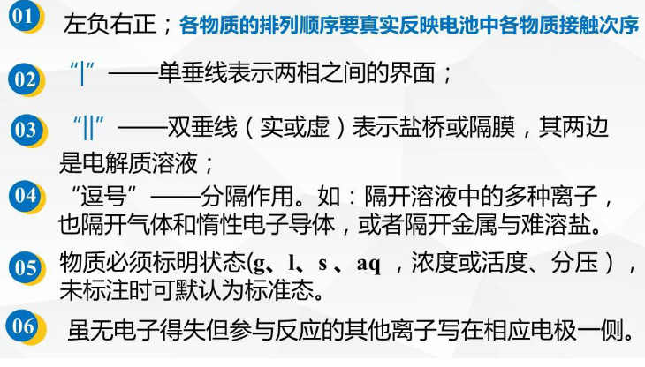
§0.5 原电池符号书写规则

Slide 51

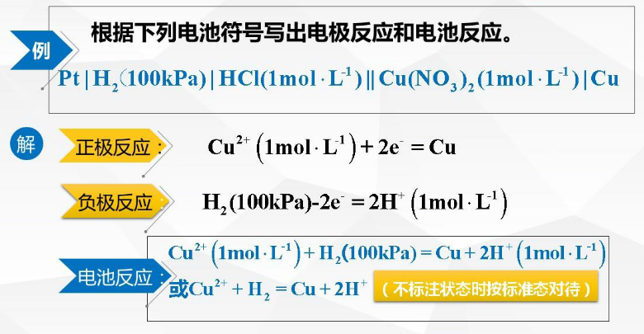

Slide 52
1.1.4 将自发反应设计成原电池
1.1.4.1 将氧化还原反应设计成原电池
1.1.4.2 将非氧化还原反应设计成原电池

Slide 53
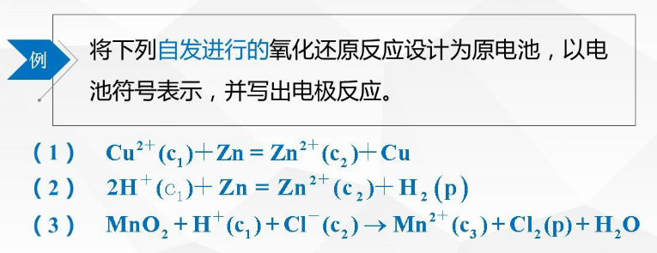
1.1.4.1 将氧化还原反应设计成原电池

Slide 54

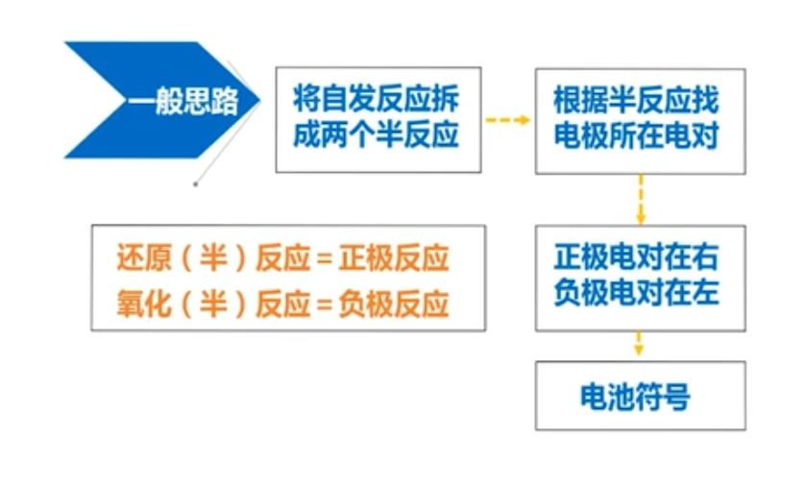
1.1.4.1 将氧化还原反应设计成原电池

Slide 55
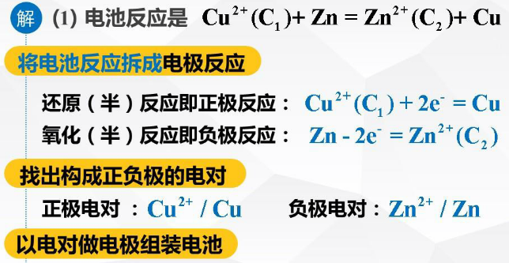


Slide 56
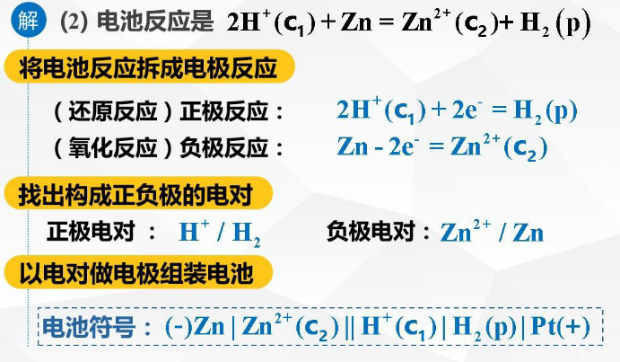

Slide 57
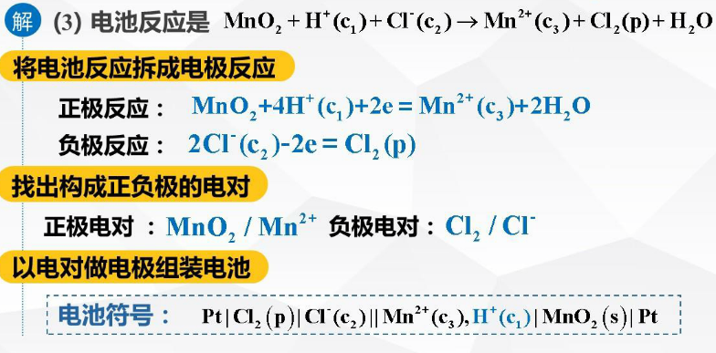

Slide 58
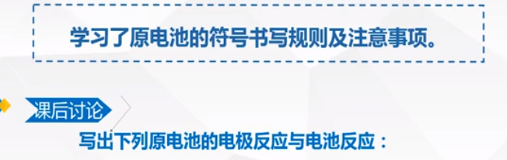
（1）Ag | AgCl(s) | Cl⁻(c₁) || Ag⁺(c₂) | Ag
（2）Pt | H₂(100kPa) | OH⁻(c₁) || H⁺(c₂) | H₂(100kPa) | Pt
（3）Cu | [Cu(NH₃)₄]²⁺(c₁), NH₃(c₂) || CuSO4(c₃) | Cu

Slide 59

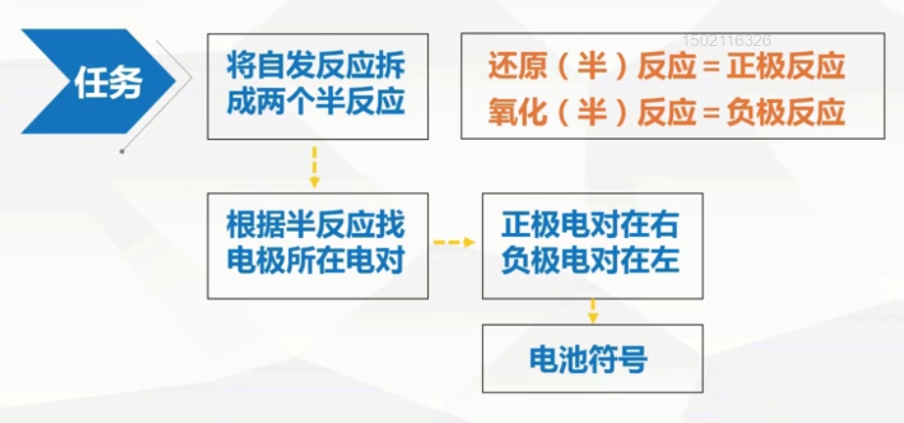
1.1.4.2 将非氧化还原反应设计成原电池

Slide 60
将非氧化还原反应设计成电池的关键步骤：
在反应式两边加上合适的物质，
使反应可以被拆成两个半反应。

Slide 61

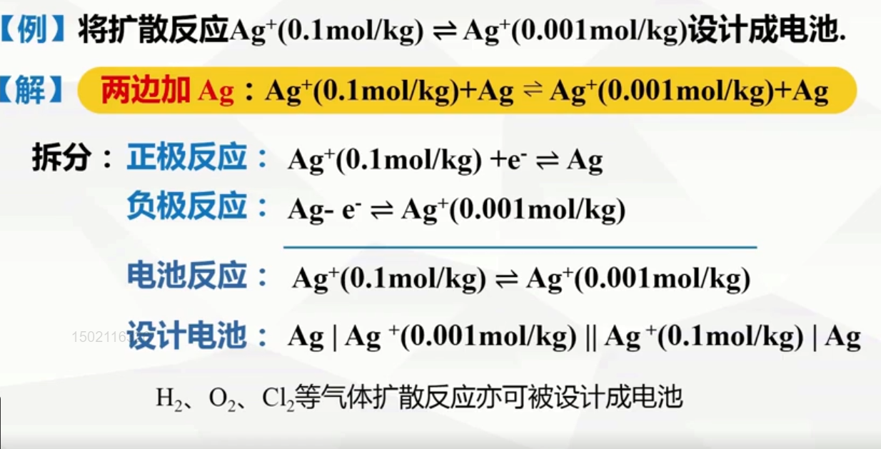

Slide 62

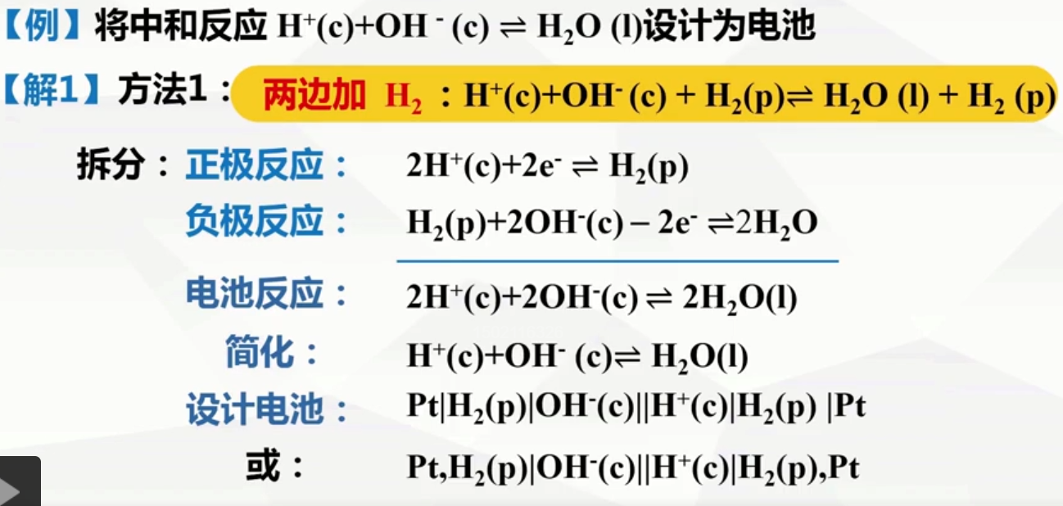

Slide 63
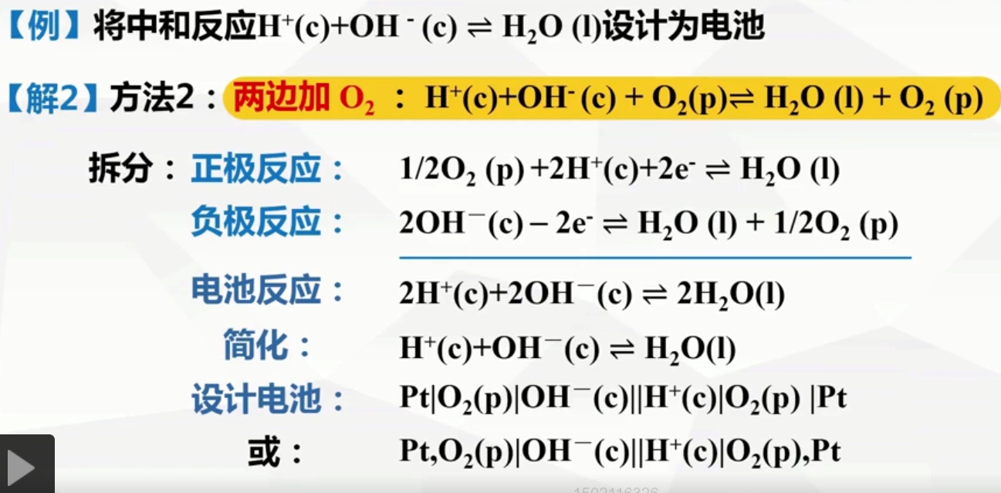

Slide 64

